Slide 1
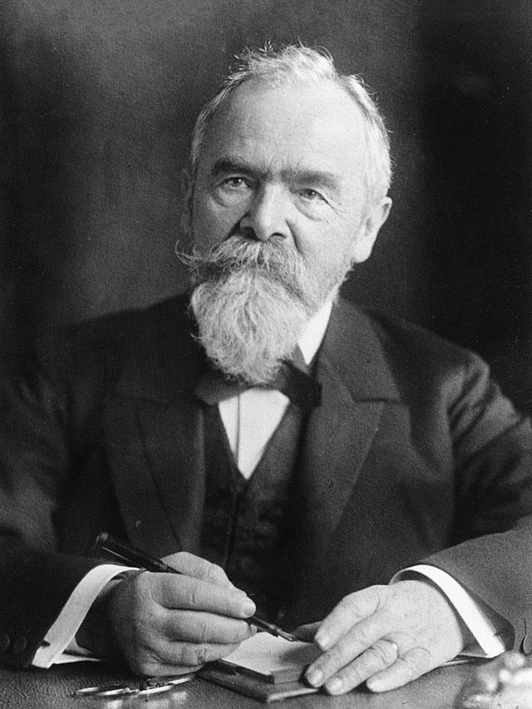
Twórca Lodówki
W większości źródeł wynalazcą chłodziarki jest bawarski inżynier Carl von Linde, który w 1871 roku zastosował system chłodzenia w browarze Spaten w Monachium, aby umożliwić produkcję piwa latem.

Slide 2
Pirwsza Lodówka
-Pierwsza elektryczna chłodziarka zastosowana w warunkach domowych nosiła nazwę DOMELRE (DOMestic ELectric REfrigerator). Do sprzedaży została wprowadzona w Chicago (Stany Zjednoczone), w 1913 roku. Równocześnie, w tym samym roku pojawiły się pierwsze chłodziarki w Niemczech.

Slide 3
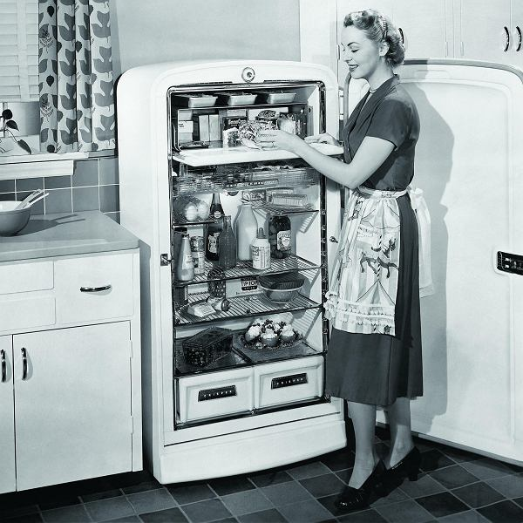
Zdjęcie pierwszej lodówki

Slide 4
Rodzaje lodówek
1.lodówka (chłodziarka);
2.lodówko-zamrażarka;
3.lodówka Side-by-Side;
4.lodówka do zabudowy.
5.lodówka do zabudowy.

Slide 5
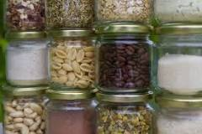
Przechowywanie Żywności
Odpowiednie przechowywanie produktów spożywczych po pierwsze zapobiega marnowaniu i wyrzucaniu jedzenia, a po drugie daje pewność, że spożywana żywność jest świeża i nam nie zaszkodzi. Na pierwszy rzut oka kwestia przechowywania jedzenia wydaje się prosta – wystarczy włożyć je do lodówki i gotowe.

Slide 6
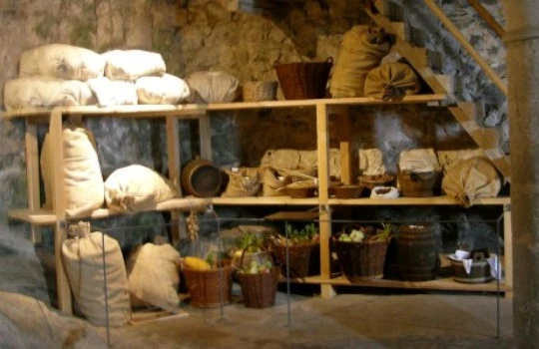
Przechowywanie żywności dawniej
W tradycyjnym gospodarstwie domowym istotnym problemem był przechowywanie produktów spożywczych i gotowych wyrobów. Umieszczano je z reguły w komorze, w zamożniejszych chałupach w spiżarni, w różnego rodzaju piwnicach, w lodowniach, a niekiedy również na strychu.

Slide 7
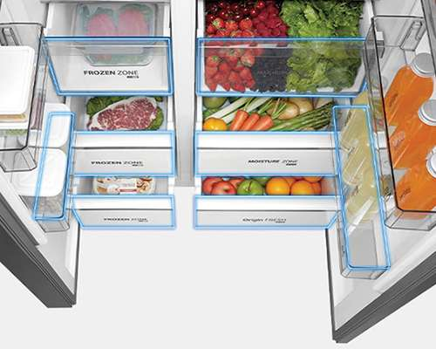
Przechowywanie żywnosci dzisiaj
Najlepszym miejscem, w którym można trzymać jedzenie, jest z pewnością lodówka. Gdy ustawisz w niej temperaturę między 0-5°C, stworzysz środowisko, gdzie bakterie nie będą się namnażać. Dzięki temu żywność nie zacznie się psuć zbyt szybko.

Slide 8
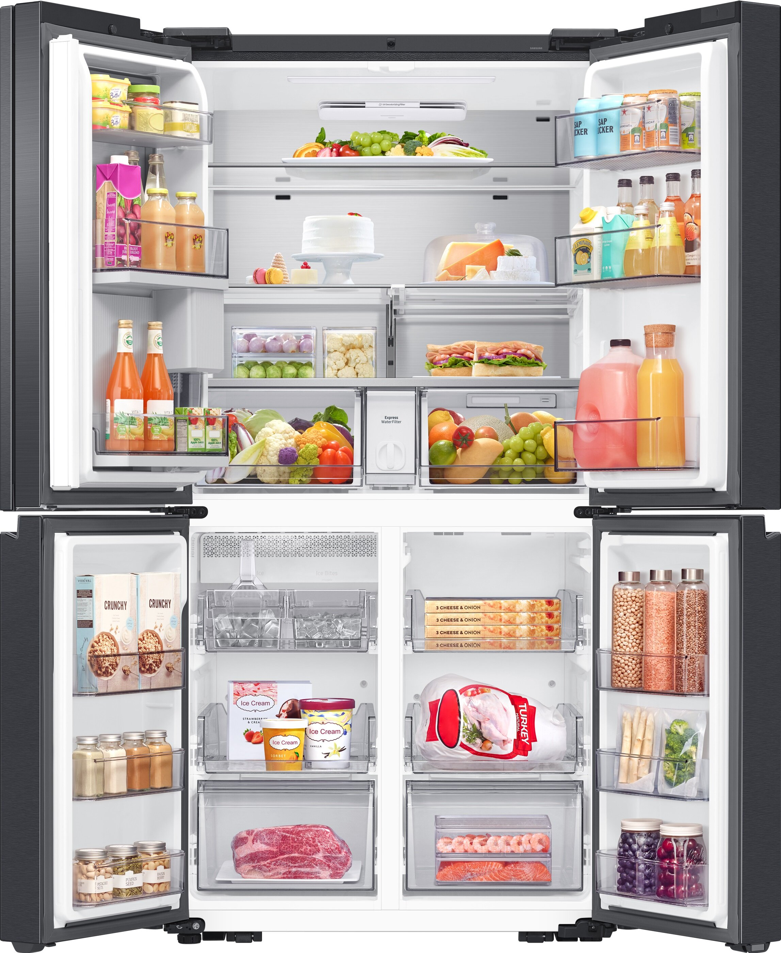
Najbardziej nowoczesna lodówka

Slide 9
Koniec
Dziękuje za uwagę

